Slide 1
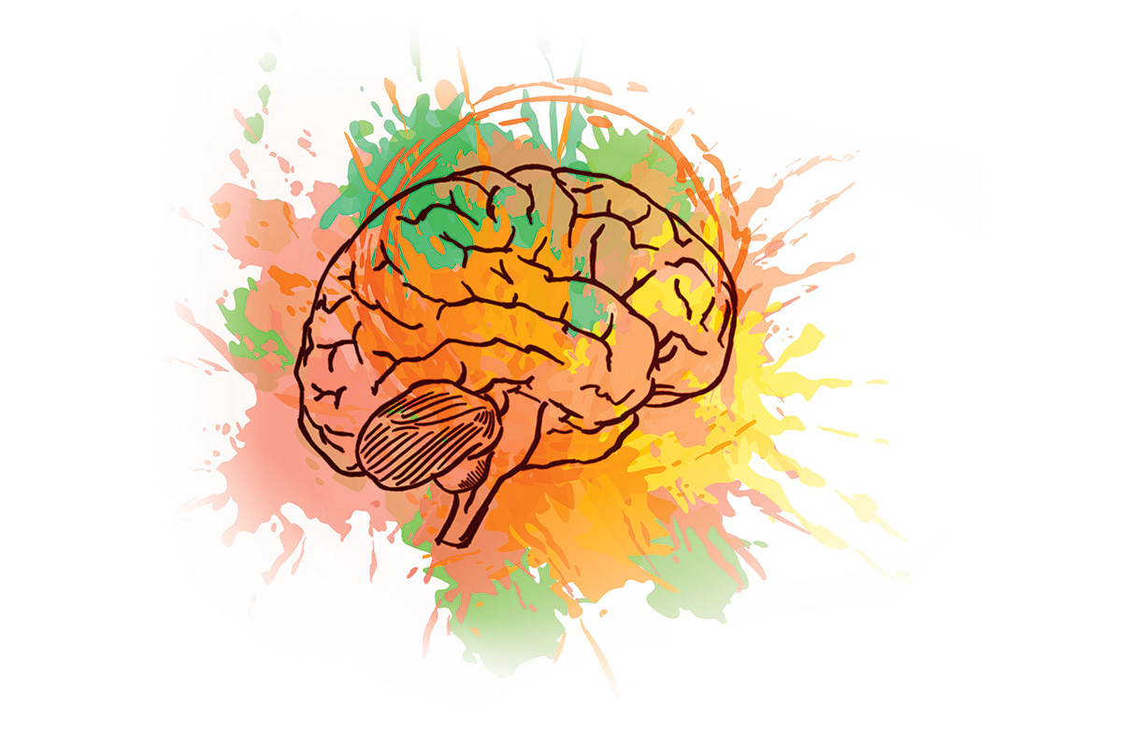
Analyse des préférences cérébrales

Slide 2
Rappel du parcours
Le parcours phosphoriales à la lumière de la neurophysiologie
Méthodologie d’analyse des préférences cérébrales

Slide 3
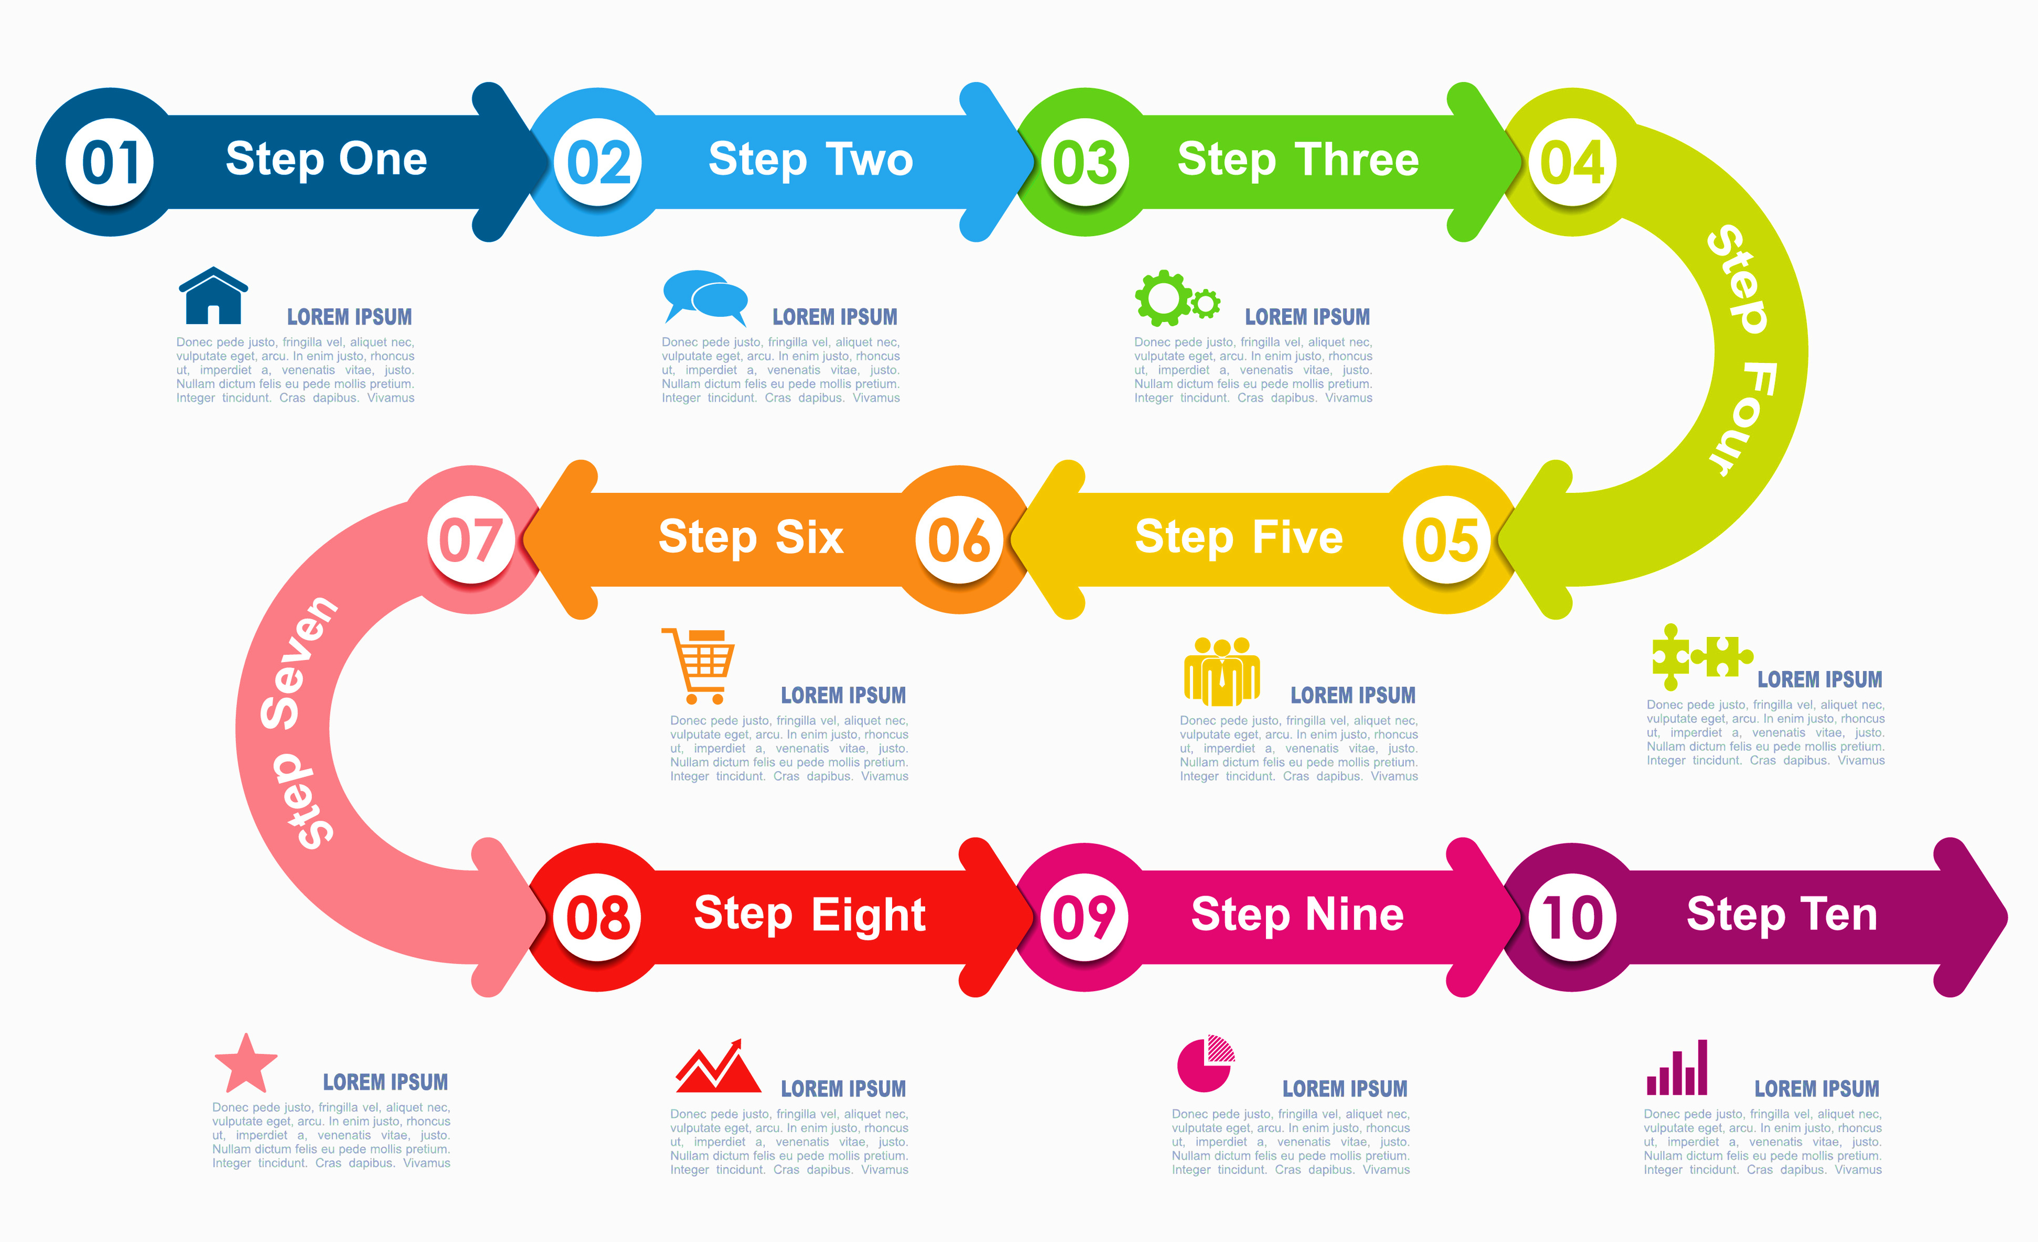
Une aventure en 10 sprints : de la recherche d’une idée d’innovation à sa mise sur le marché…
Brise Glace
Inspiration
Empathie
Idéation
Test
Protypage
Structuration
Risques
Communication
Animation

Slide 4
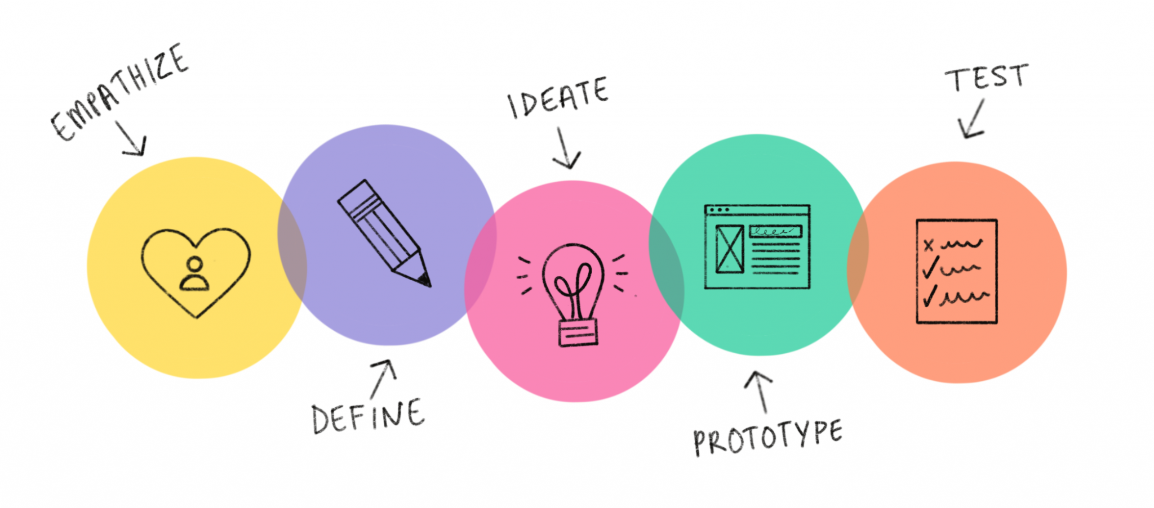
Modèle du design thinking de Stanford

Slide 5
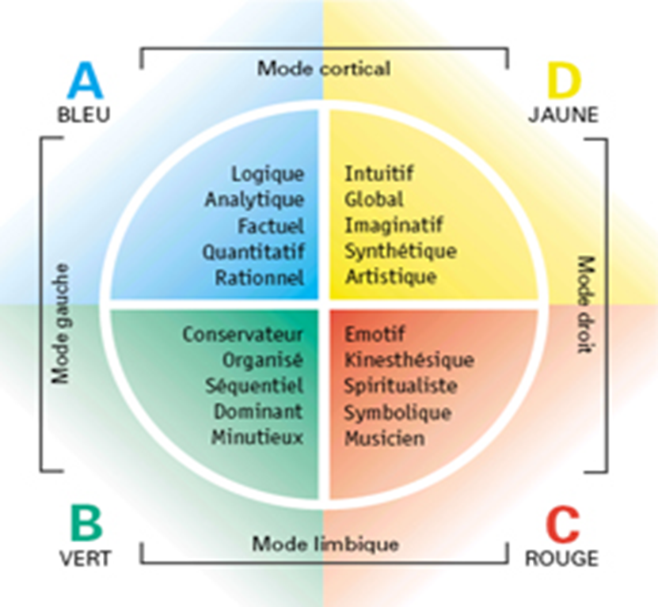
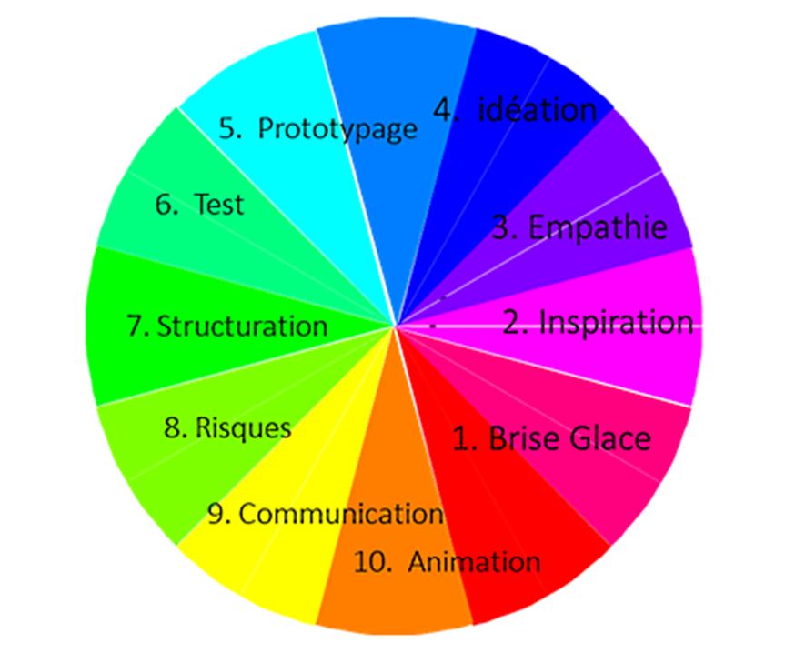
L’apport des neurosciences

Slide 6
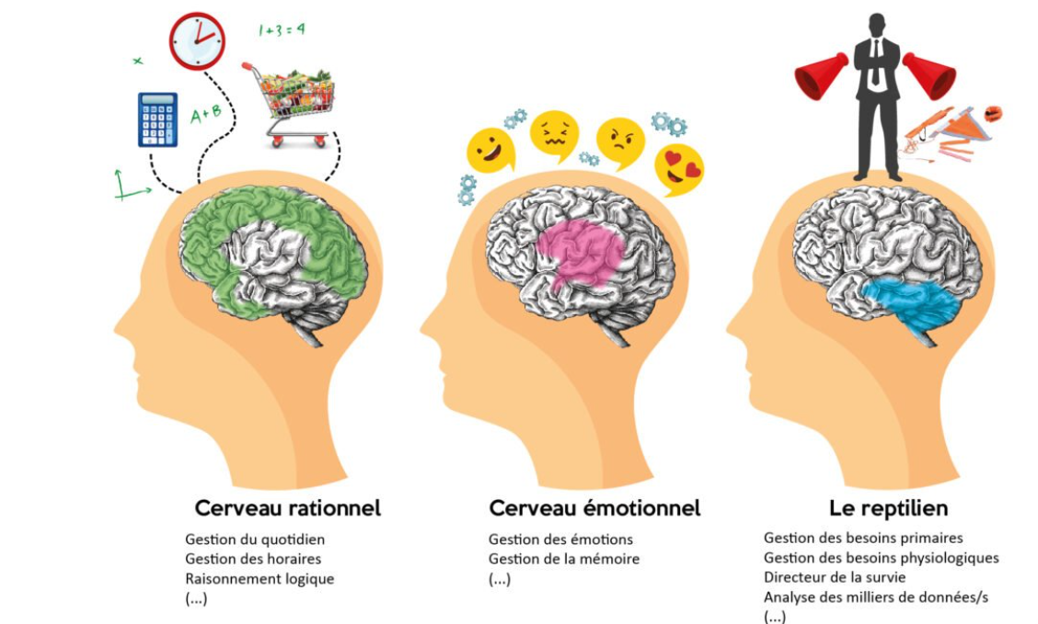
Théorie des 3 cerveaux de Paul D. MacLean

Slide 7
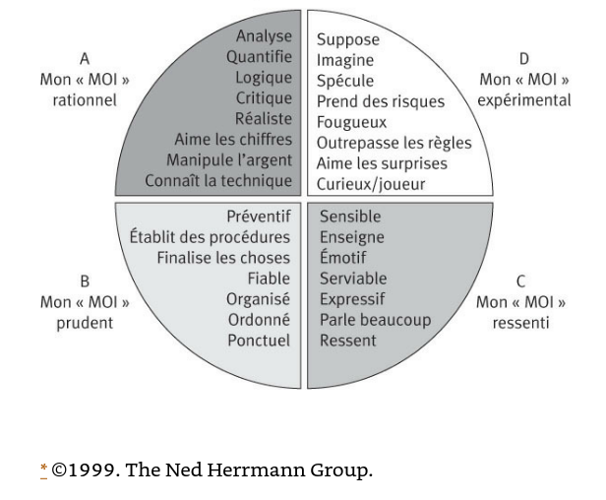
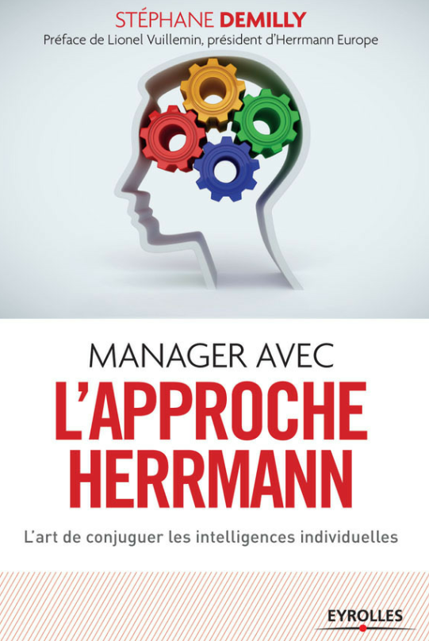
Théorie des 4 cerveaux selon Ned Hermann
https://www.herrmann-europe.com/fr/nos-outils-2/le-hbdi

Slide 8
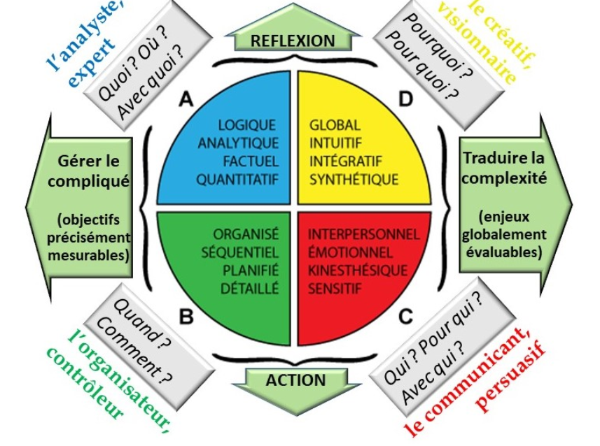
Méthodologie d’analyse des préférences cérébrales
Cortical ou Limbique
Cerveau droit ou gauche
Paradoxes

Slide 9
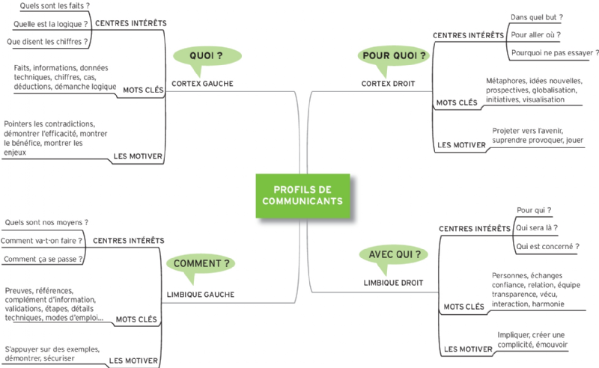
Abstraction - Conceptualisation
Incarnation - Concrétisation

Slide 10
Résume avec Chat GPT
Les préférences cérébrales, également connues sous le nom de styles d'apprentissage, sont les modes préférés par lesquels les individus traitent, analysent et organisent l'information. Les théories de Ned Herrmann sur les préférences cérébrales sont basées sur la compréhension que chaque individu utilise une combinaison unique des quatre modes de pensée suivants :
Mode analytique : Il s'agit d'une pensée logique, séquentielle et linéaire. Les personnes qui préfèrent ce mode de pensée ont tendance à traiter l'information de manière rationnelle et objective, en utilisant des faits, des données et des chiffres.
Mode séquentiel : Il s'agit d'une pensée organisée et méthodique, dans laquelle les personnes préfèrent travailler sur des tâches dans un ordre défini. Elles apprécient les listes et les étapes clairement définies pour accomplir une tâche.
Mode interpersonnel : Il s'agit d'une pensée axée sur les personnes et les relations interpersonnelles. Les personnes qui préfèrent ce mode de pensée accordent de l'importance aux sentiments, aux émotions et aux relations avec les autres.
Mode imaginatif : Il s'agit d'une pensée créative et non linéaire. Les personnes qui préfèrent ce mode de pensée ont tendance à être imaginatives, intuitives et à utiliser leur imagination pour résoudre les problèmes.
Selon les théories de Ned Herrmann, chaque individu a une préférence pour l'un ou plusieurs de ces modes de pensée. Les personnes qui préfèrent un mode de pensée donné auront tendance à apprendre et à communiquer plus efficacement si l'information est présentée dans le style qui leur convient le mieux.
Les théories de Ned Herrmann sont souvent utilisées dans les contextes éducatifs et professionnels pour aider les enseignants et les formateurs à adapter leur style d'enseignement aux préférences d'apprentissage de leurs élèves ou de leur public. Cela peut aider les apprenants à mieux assimiler l'information, à améliorer leur compréhension et à renforcer leur confiance en eux.

Slide 11
Théorie des intelligences multiples
Les intelligences multiples est une théorie proposée par le psychologue Howard Gardner en 1983. Cette théorie suggère que les êtres humains possèdent non pas une, mais plusieurs intelligences, chacune ayant ses propres caractéristiques, forces et faiblesses. Les sept intelligences multiples proposées par Gardner sont les suivantes :
Intelligence linguistique : la capacité à utiliser les mots de manière efficace, que ce soit pour s'exprimer ou pour comprendre les autres.
Intelligence logique-mathématique : la capacité à raisonner de manière logique et à résoudre des problèmes mathématiques.
Intelligence spatiale : la capacité à visualiser et à manipuler des objets mentalement, ainsi que la capacité à se repérer dans l'espace.
Intelligence kinesthésique : la capacité à contrôler ses mouvements corporels et à utiliser son corps pour résoudre des problèmes.
Intelligence musicale : la capacité à comprendre et à créer de la musique, ainsi qu'à reconnaître les sons et les rythmes.
Intelligence interpersonnelle : la capacité à comprendre les autres, à interagir avec eux et à établir des relations sociales.
Intelligence intrapersonnelle : la capacité à se connaître soi-même, à comprendre ses propres émotions et à gérer son propre comportement.
Selon la théorie des intelligences multiples, chacun de nous possède une combinaison unique de ces intelligences, qui peut évoluer au fil du temps en fonction de notre expérience et de notre environnement. Cette théorie a des implications importantes pour l'éducation, car elle suggère que les enseignants devraient essayer de comprendre les forces et les faiblesses de chaque élève et adapter leur enseignement en conséquence, plutôt que de supposer que tous les élèves apprennent de la même manière.

Slide 12
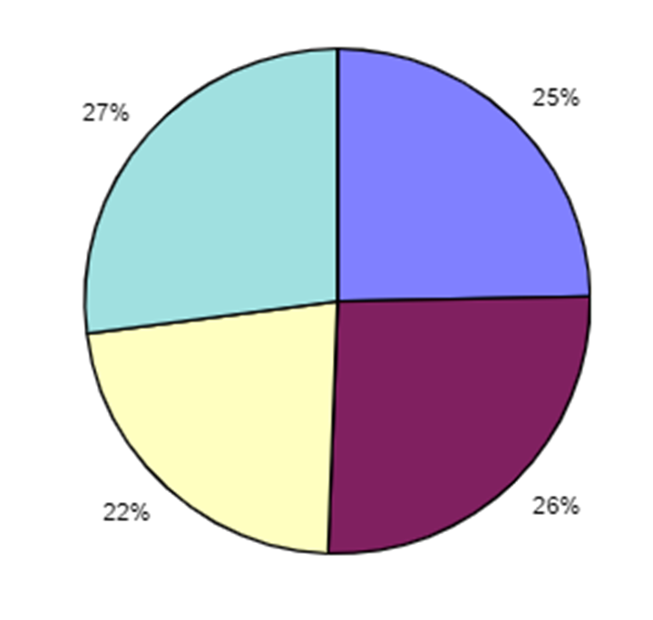
Blandine

Slide 13
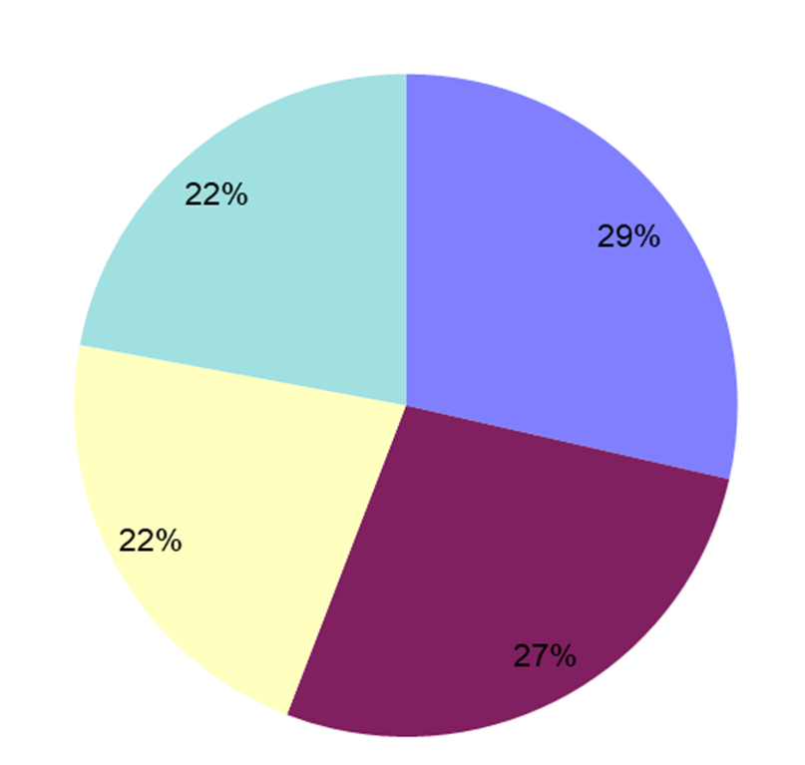
Sylvie

Slide 14
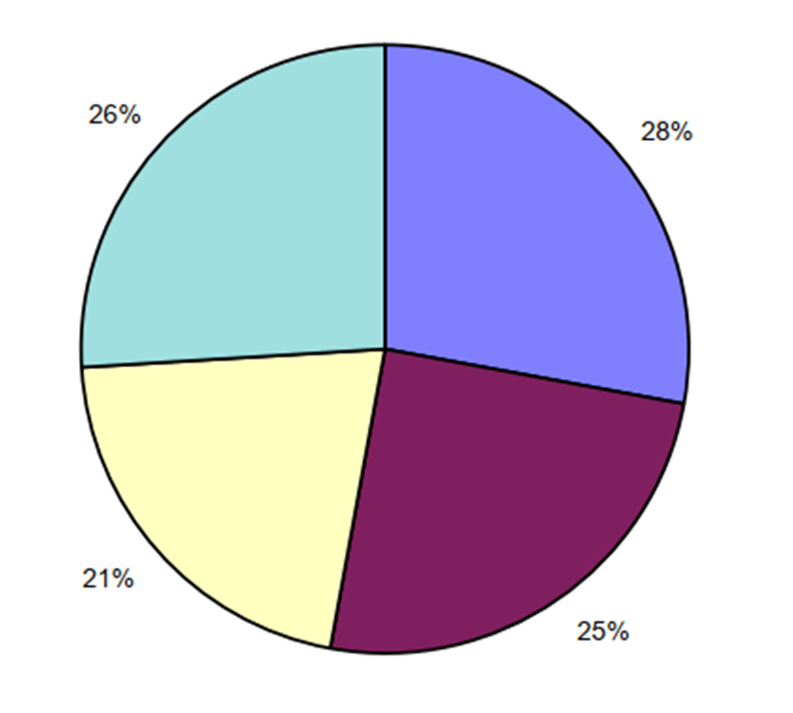
Régine

Slide 15
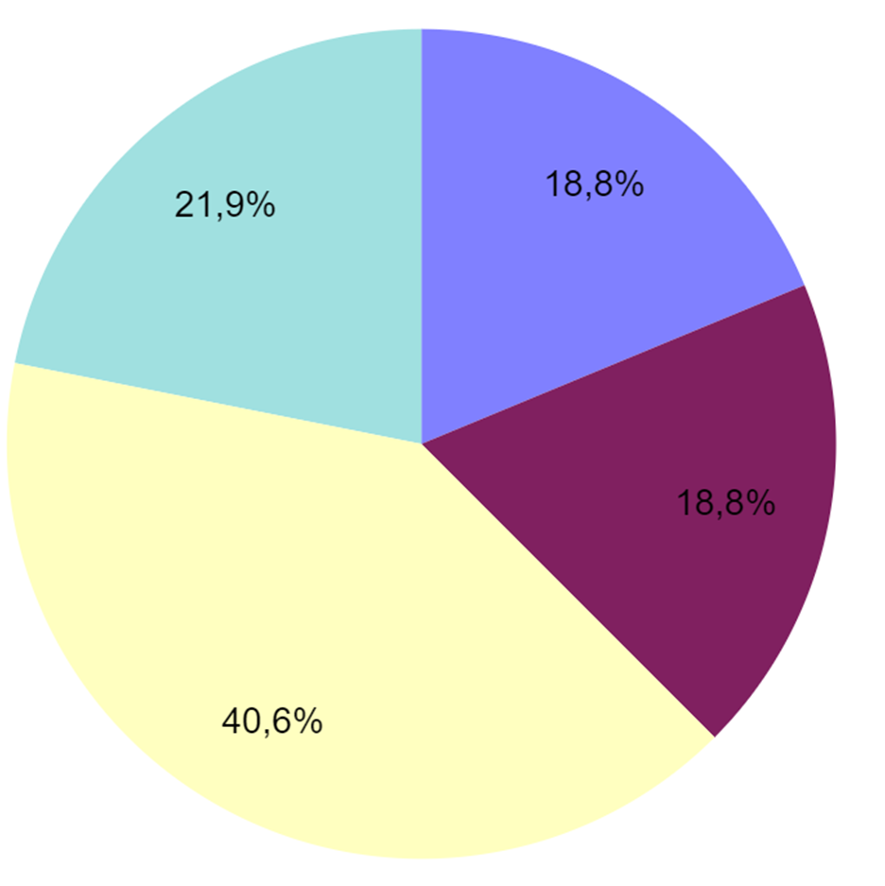
Florence

Slide 16
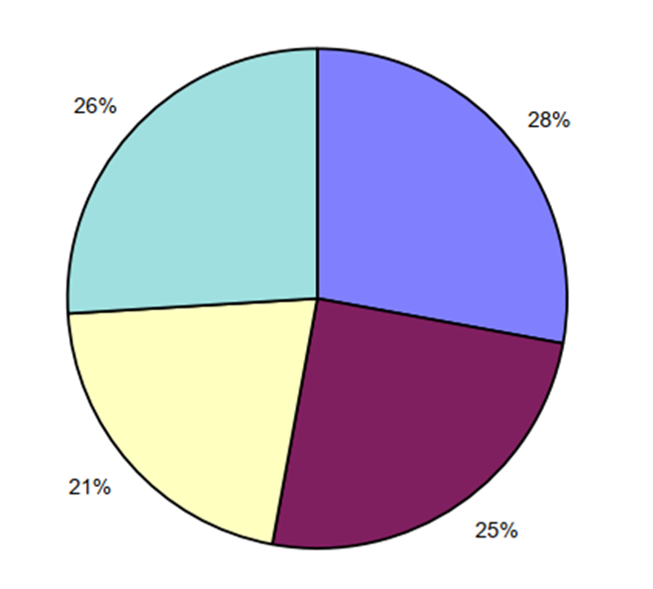
Carine

Slide 17
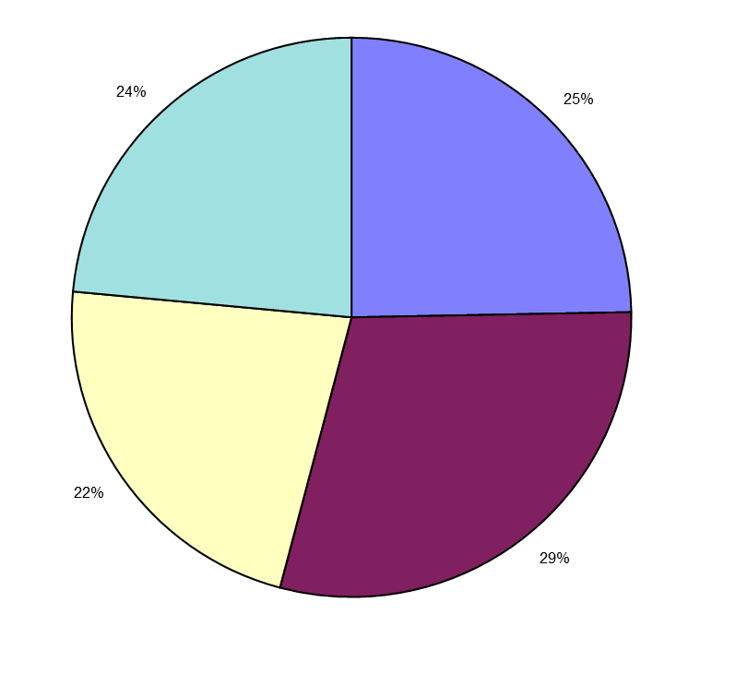
Laurent

Slide 18
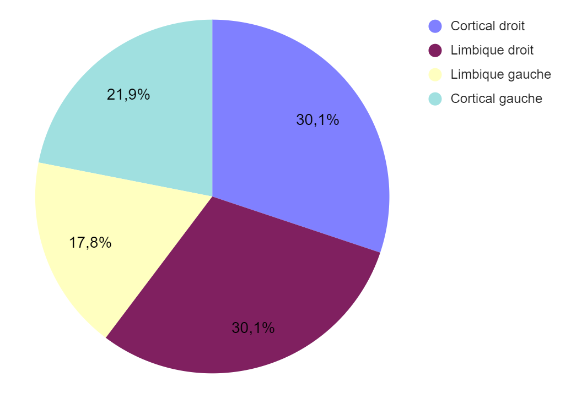
Christophe 1 ?

Slide 19
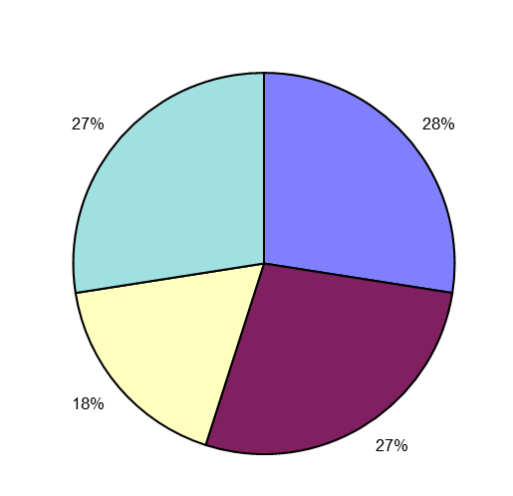
Christophe 2 ?

Slide 20
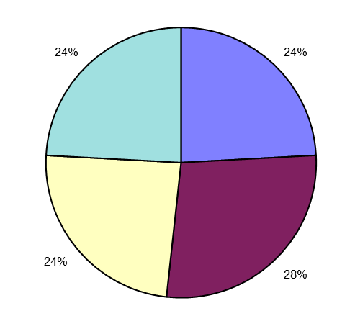
Edouard

Slide 21
Appareil psychique groupal

Slide 22

Le processus créatif
Questionnement
3P
Divergence
Emergence
Convergence

Slide 23
Pour aller plus loin
https://moodle.luniversitenumerique.fr/pluginfile.php/2727/mod_resource/content/1/co/module_Neurosciences_Psychologie_L1_4.html

